Slide 1
Значение «Кумысной поляны» в жизни саратовцев
Автор: Суздальцева Полина,
учащаяся 9 класса
МОУ «СОШ № 64» г. Саратова
Руководитель: Бадретдинова В.А.,
учитель биологии

Slide 2
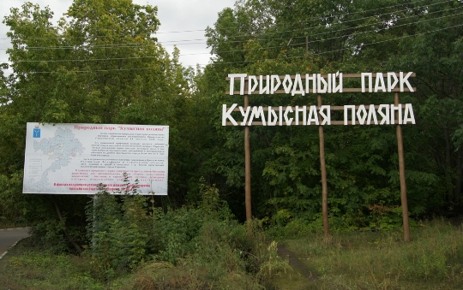
Природный парк «Кумысная поляна»
В 1991 году с целью создания условий для загородного отдыха горожан в пределах самого большого лесного массива пригорода Саратова было организовано лесопарковое хозяйство «Кумысная поляна».
По распоряжению Правительства Саратовской области от 14 августа 2008 года № 293-Пр, "Лесопарковый лесхоз "Кумысная поляна" был переименован в «Природный парк «Кумысная поляна».

Slide 3
Природный парк «Кумысная поляна»
Целью данной работы
является попытка определить значение Природного парка «Кумысная поляна» в жизни саратовцев.
Задачи:
определить значение Природного парка «Кумысная поляна» в жизни горожан, используя необходимую информацию в печати и в электронных образовательных ресурсах;
изучить историю парка;
изучить особенности природы парка;
выяснить, что учащиеся знают о парке и как часто бывают там;
оформить проект;
подготовить доклад о Природном парке «Кумысная поляна»;
выступить с докладом в сопровождении мультимедийной презентации перед учащимися школы.
Гипотеза:
Природный парк «Кумысная поляна» – источник здоровья.

Slide 4
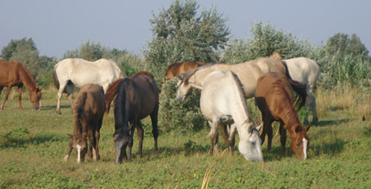
Природный парк «Кумысная поляна»
Свое название поляна получила еще в 19 веке, когда её арендовали татары для выпаса табунов лошадей. Кумыс (конское молоко) производили в большом количестве для продажи дачникам и горожанам.

Slide 5
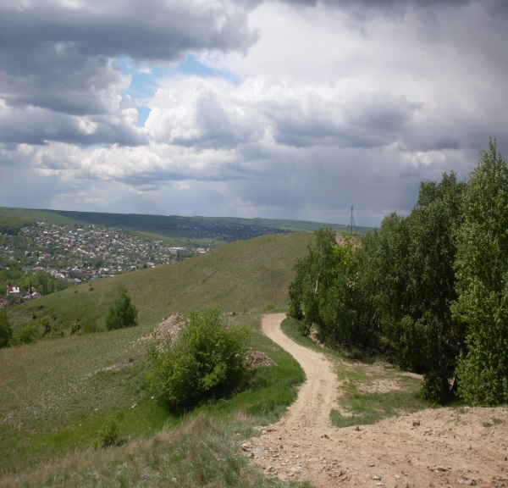
Природный парк «Кумысная поляна»
«Кумысная поляна» – особо охраняемая природная территория регионального значения, общей площадью около пяти тысяч гектар (4417 га). Она расположена в западной части г. Саратова и занимает поверхность и склоны Лысогорского плато.

Slide 6
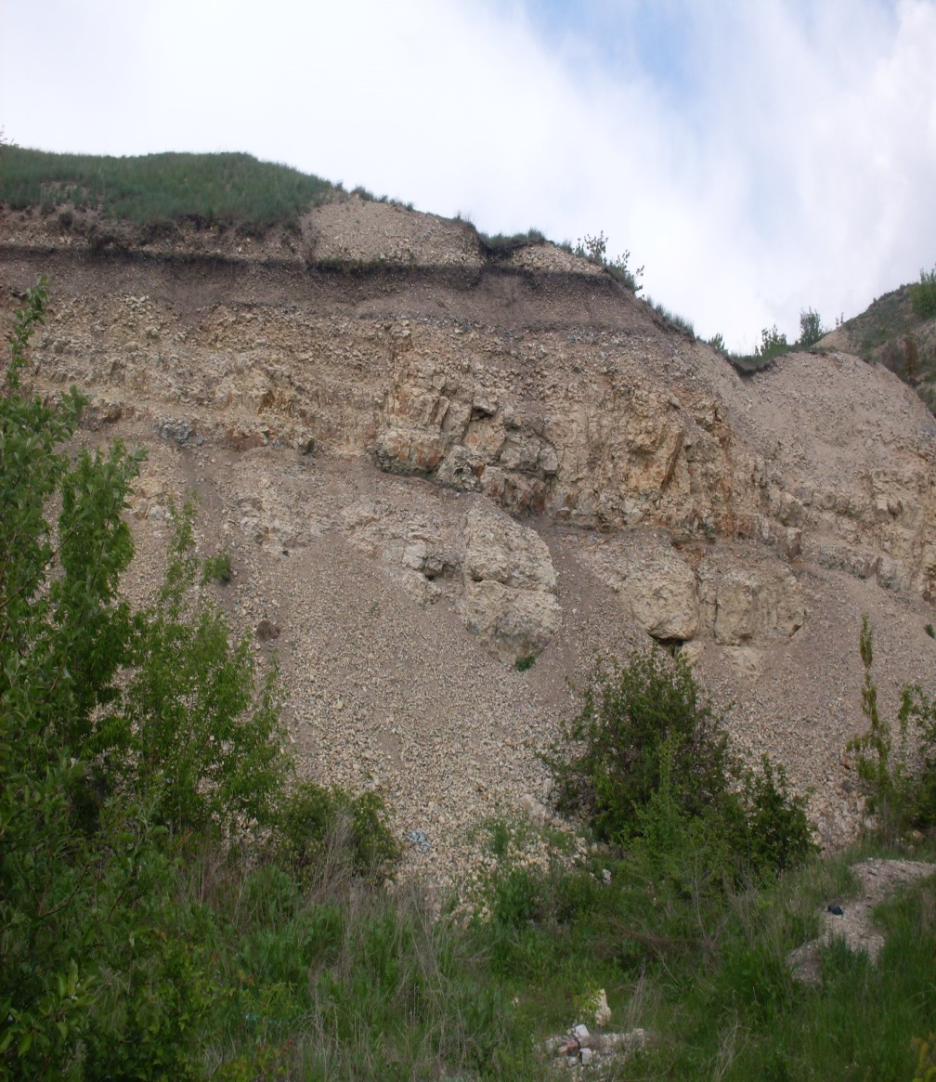
Природный парк «Кумысная поляна»
Из города чаще всего можно увидеть лишь голые или поросшие кустарником и редкими деревьями склоны, над которыми виднеется опушка леса. Но как только вы подниметесь в гору, сразу же попадёте в сказочный мир леса!

Slide 7
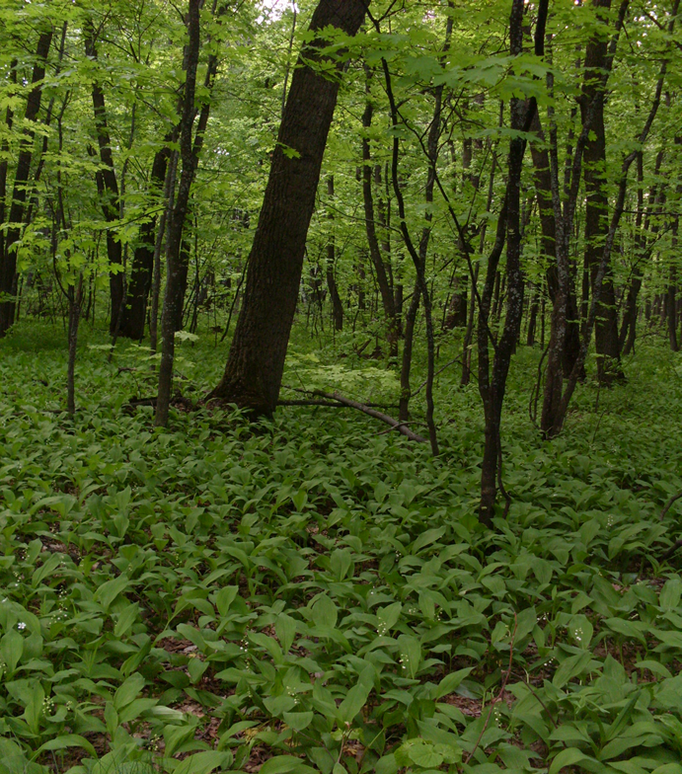
Природный парк «Кумысная поляна»
Лес представлен в основном пятью видами древесных пород: дубом черешчатым, клёном остролистным, липой, осиной и берёзой. Поляны покрыты цветущими коврами зеленых трав, что наполняет воздух особым ароматом.

Slide 8
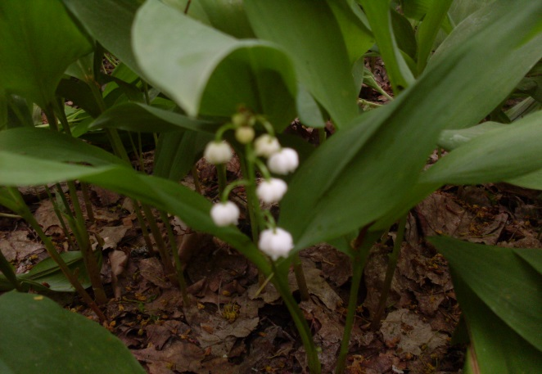
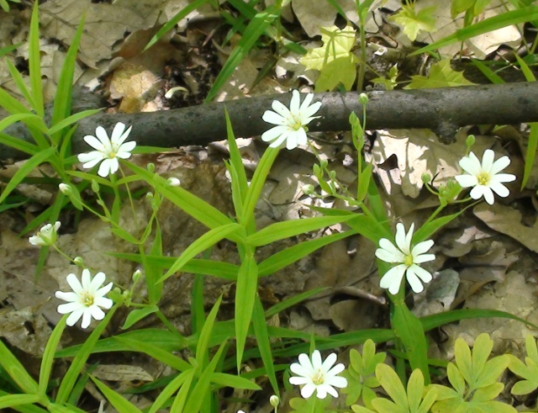
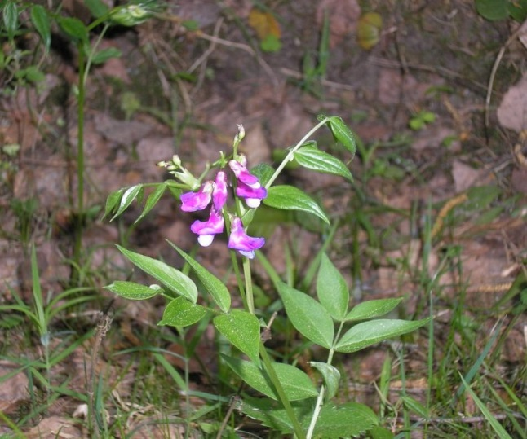
Природный парк «Кумысная поляна»
Травянистый покров представлен 27 видами растений, среди которых наиболее встречаемые ландыш, звездчатка, чина, сныть, мятлик боровой, пырей.
Ландыш майский
Звездчатка
жестколистная
Чина весенняя

Slide 9
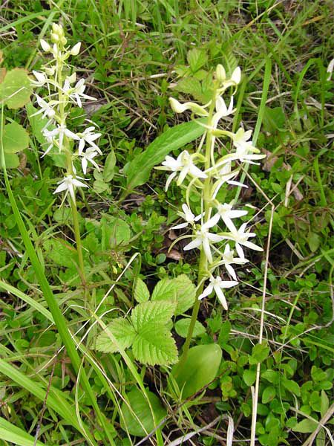
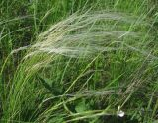
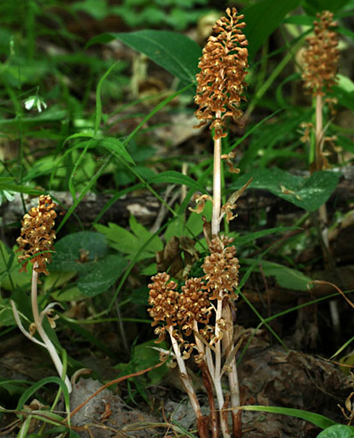
Природный парк «Кумысная поляна»
Здесь встречаются растения, занесённые в Красную книгу Саратовской области
Любка двулистная
Ковыль перистый
Гнездовка
обыкновенная

Slide 10
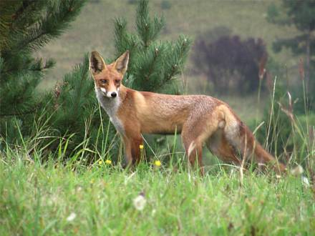
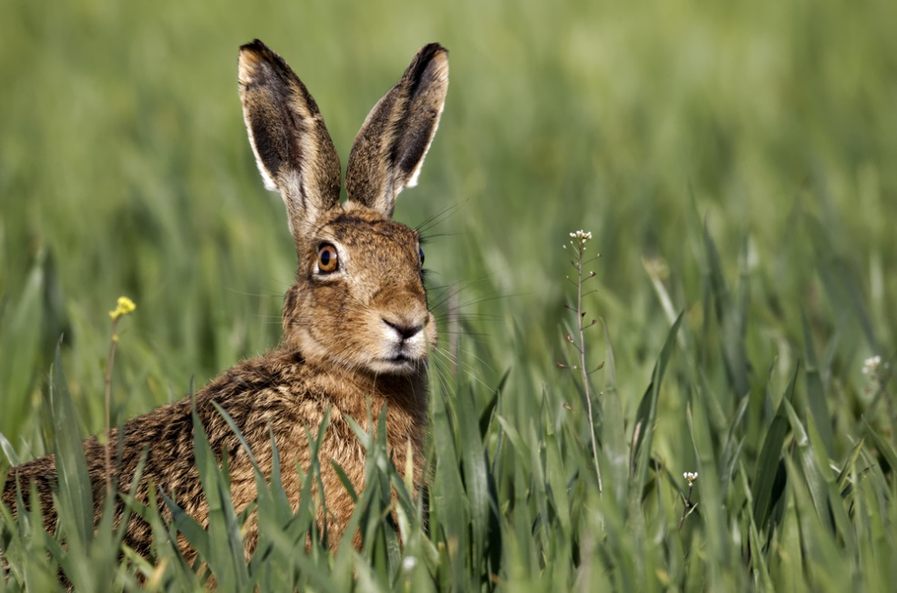
Природный парк «Кумысная поляна»
Богат видовой состав животного мира леса.
Здесь встречаются зайцы, лисы, полёвки, ежи, белки и другие млекопитающие.

Slide 11
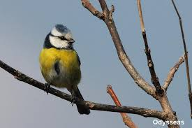
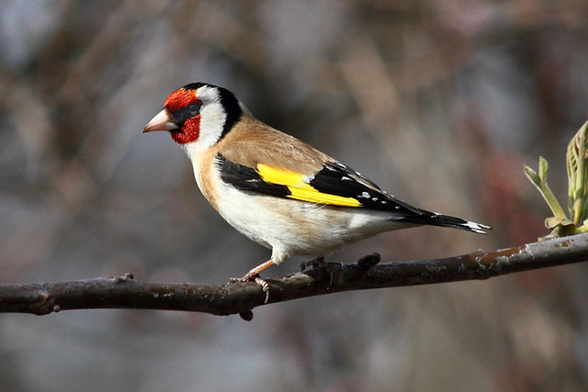
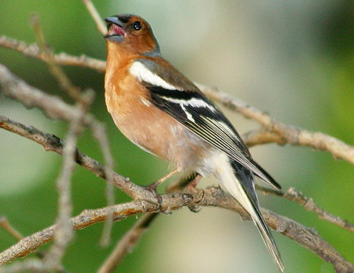
Природный парк «Кумысная поляна»
Велика численность различных видов птиц:
серая ворона, сорока, кукушка, пёстрый и малый дятлы, зяблик, черноголовый щегол, обыкновенная лазоревка, большая синица и другие.
Обыкновенная
лазоревка
Черноголовый
щегол
Зяблик

Slide 12
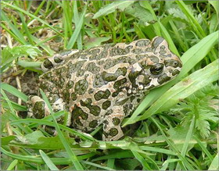
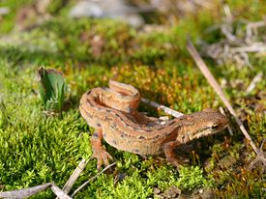
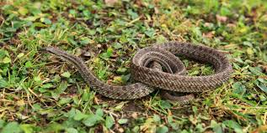
Природный парк «Кумысная поляна»
Разнообразен видовой состав амфибий и рептилий. Из амфибий здесь встречаются зелёная жаба, обыкновенная чесночница, краснобрюхая жерлянка, обыкновенный тритон, остромордая лягушка. Рептилии представлены прыткой ящерицей, ломкой веретеницей, узорчатым полозом, обыкновенным ужом, обыкновенной медянкой и болотной черепахой.
Жаба зелёная
Обыкновенный тритон
Узорчатый полоз

Slide 13
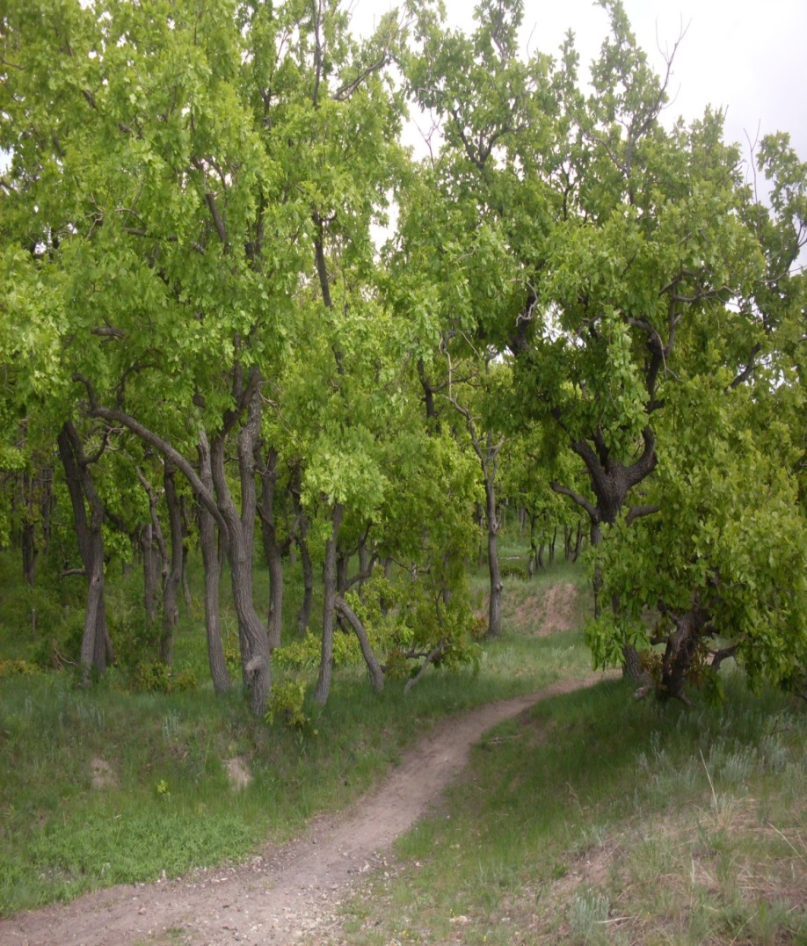
Природный парк «Кумысная поляна»
В лесу много насекомых. Насекомые - важные опылители цветковых растений, очищают лес от останков мёртвых животных и растений, служат кормом для насекомоядных птиц и хищных насекомых — жужелиц, муравьёв и др. Все виды насекомых нужны лесу. Каждый вид делает свою работу, являясь неотъемлемой частью лесного сообщества.

Slide 14
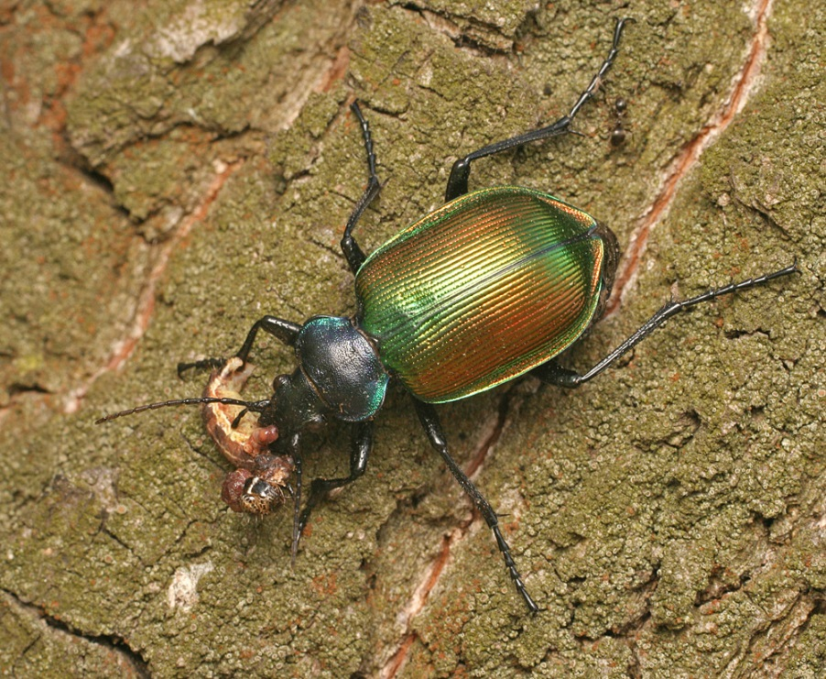
Природный парк «Кумысная поляна»
Один из самых красивых и полезных жуков — жужелица красотел пахучий. Он стережёт наши леса от вредных насекомых. Красотел живёт на деревьях и охотится за вредными гусеницами. Чаще всего он нападает на мохнатых гусениц непарного шелкопряда, которых не едят даже птицы.

Slide 15
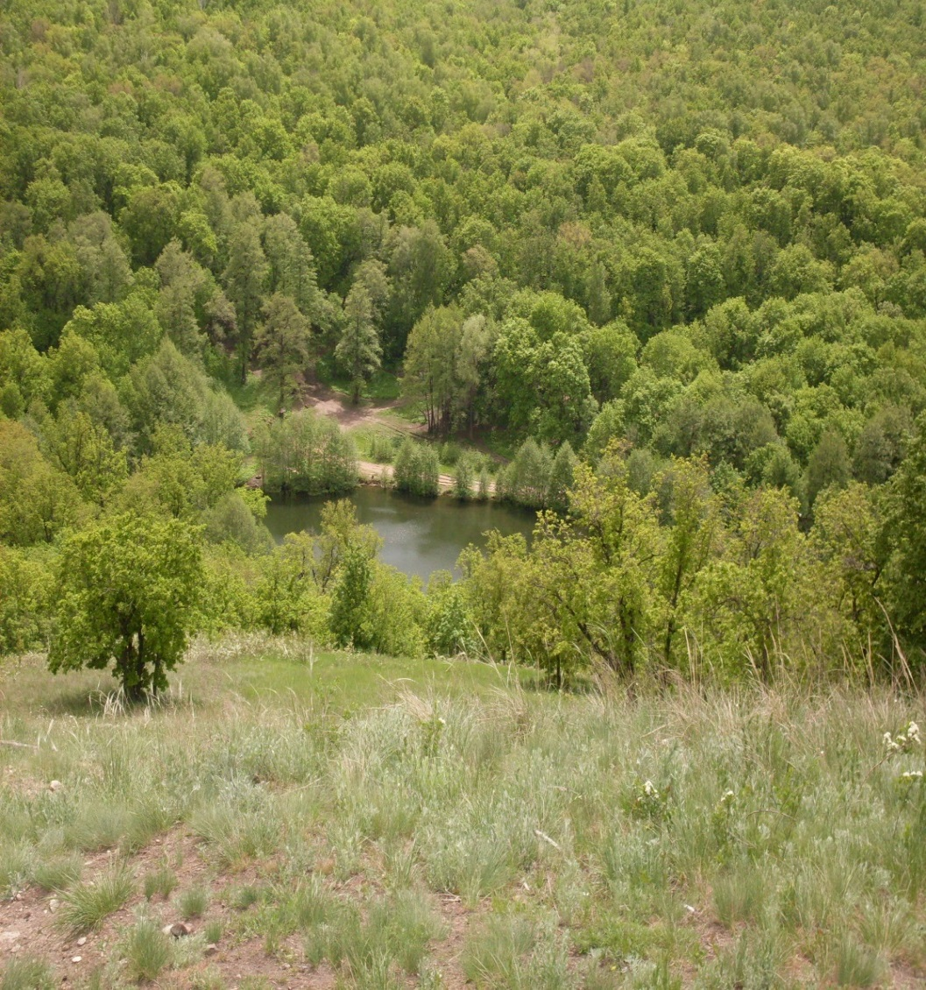
Природный парк «Кумысная поляна»
Значение «Кумысной поляны» огромно.
Это гигантский воздушный фильтр, который ежедневно снабжает город чистым свежим воздухом.
Это родники, которые являются источником питьевой воды.

Slide 16
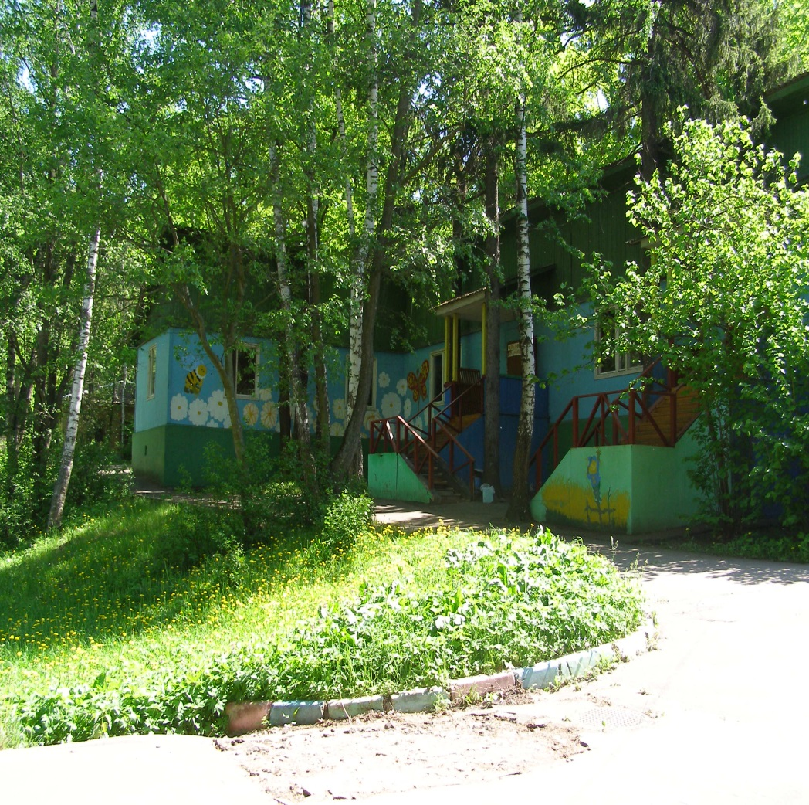
Природный парк «Кумысная поляна»
«Кумысная поляна» – это зона массового и детского отдыха. Здесь созданы и работают летние лагеря отдыха «Берёзка», «Дубки», «Родничок», «Молодёжный» и другие.

Slide 17
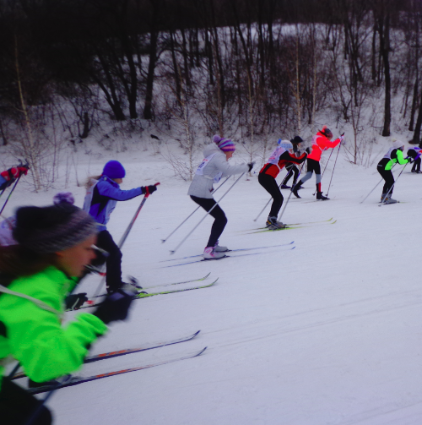
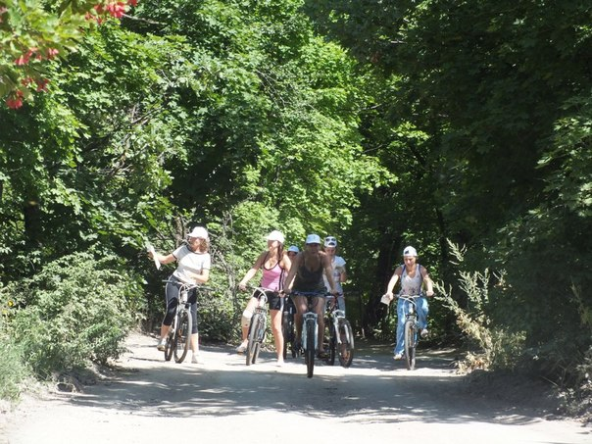
Природный парк «Кумысная поляна»
Кумысная поляна - отличное место для занятия спортом. Здесь часто можно встретить спортсменов и просто любителей здорового образа жизни. Лес идеально подходит для прогулок, бега, поездок на велосипеде, на лыжах.

Slide 18
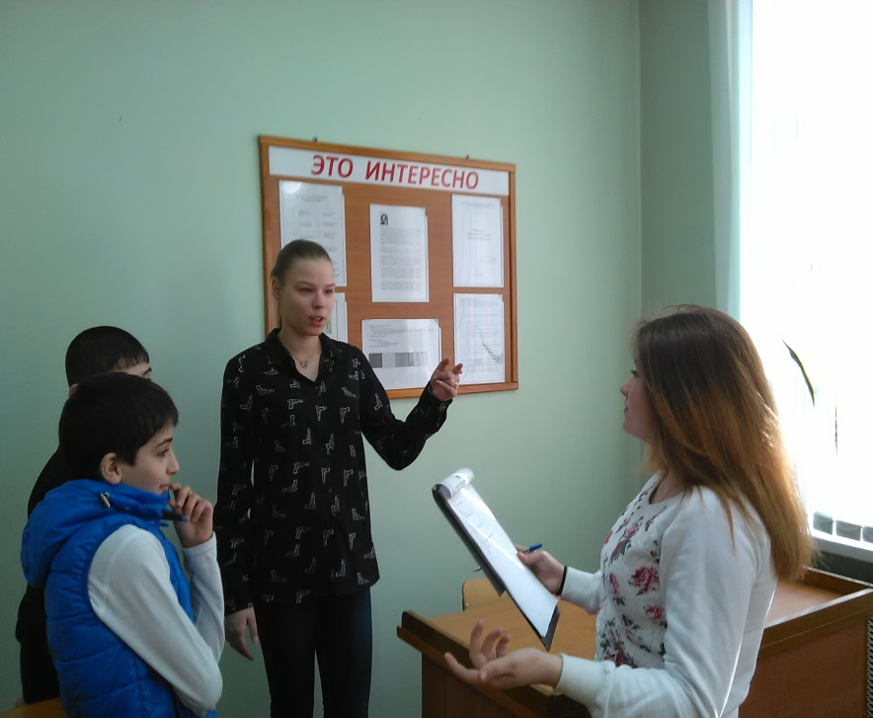
Природный парк «Кумысная поляна»
С целью выяснить отношение учащихся нашей школы к Природному парку «Кумысная поляна», нами был проведен опрос их мнения. Всего было опрошено 132 учащихся 5-10 классов.
Ребятам предлагалось ответить на следующие вопросы:
1.Что вы знаете о Природном парке «Кумысная поляна»?
2.В чем, по вашему мнению, главная роль парка?
3.Как часто вы бываете в парке?

Slide 19
Природный парк «Кумысная поляна»

Slide 20
Природный парк «Кумысная поляна»

Slide 21
Природный парк «Кумысная поляна»

Slide 22
Природный парк «Кумысная поляна»
В результате анкетирования было выявлено, что учащиеся школы бывают в парке с родителями, с классом, отдыхают в летних лагерях, катаются с друзьями на велосипедах, зимой на лыжах. Признают парк красивым местом, в котором всегда чистый воздух, чистая вода, местом, где можно отдохнуть с друзьями или родителями.
Естественно, учитывая все это, ребята ставят значение парка как источника чистого воздуха на первое место.

Slide 23
Природный парк «Кумысная поляна»
Вывод
Значение Природного парка «Кумысная поляна» в жизни саратовцев огромное. Поляна ежедневно снабжает город чистым свежим воздухом, содержит источники питьевой водой, является зоной массового и детского отдыха, площадкой для занятия спортом. Таким образом, наше предположение о том, что «Кумысная поляна» является источником здоровья для саратовцев, подтвердилось.

Slide 24
Природный парк «Кумысная поляна»
К сожалению, на некоторых участках поляны можно увидеть:
валяющиеся бутылки, фантики, обертки, следы костров, представляющие экологическую угрозу нашему лесу;
сломанные ветки и раны на деревьях, способствующие развитию инфекции.
Для повышения экологической грамотности учащихся необходимо:
организовывать учебные экскурсии познавательного характера;
знакомить ребят с правилами поведения туристов в лесу, которым они должны строго следовать;
проводить фотоконкурсы, конкурсы рисунков о животном и растительном мире парка.

Slide 25
Природный парк «Кумысная поляна»
Берегите лес,
бережно относитесь к природе!

Slide 26
Природный парк «Кумысная поляна»
Интернет-ресурсы
1. http://www.scienceforum.ru/2014/592/1832
2. http://greenologia.ru/eko-problemy/goroda/saratov.html
3. http://www.saratovmer.ru/o_saratove/Saratov_now/ Официальный
4. http://docs.cntd.ru/document/933011474
5.http://www.saratovgreen.ru/component/option,com_kb/task,article/article,7/
6.https://detitravel.ru/camps/region/1302.html#/camps/search?page=3&country=51&region=1302
7.http://www.saratovmer.ru/news/2016/01/29/40675.html
8.http://ccrussia.org/kumysnaya_polyana4.html
9.http://www.plantarium.ru/page/redbook/id/5.html
10. http://www.zoodrug.ru/topic1998.html

Slide 27
Природный парк «Кумысная поляна»
Спасибо за внимание!

